Slide 1
Будущее нашей профессии мы сможем изменить только вместе
РООМС
Региональная общественная организация
медицинских сестер,
город Москва
www.mos-medsestra.ru
Notes:
Что такое общественная организация? Общественная организация — некоммерческое общественное объединение граждан, основанное на членстве, созданное для достижения единых установленных целей объединившихся и защиты общих прав.

Slide 2
Региональная общественная организация медицинских сестер, город Москва
Будущее нашей профессии мы сможем изменить только вместе
www.mos-medsestra.ru
Notes:
Структура современного гражданского общества в Российской Федерации складывается из разнообразных, отличающихся друг от друга и в то же время взаимосвязанных и взаимодействующих организаций.
Одним из необходимых и неотъемлемых элементов гражданского общества являются общественные организации, привлекающие граждан к участию в управлении обществом.
Профессиональные общественные объединения медицинских сестер, как форма проявления социальной активности специалистов, развиваются сегодня на качественно новом уровне.

Slide 3
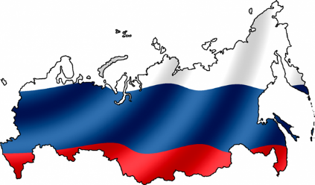
основана в 1992 году
В 1994 году зарегистрирована в качестве Межрегиональной ассоциации медицинских сестер
В 2002 году Ассоциация была перерегистрирована в качестве национального объединения медицинских сестер
С 1998 года РАМС в составе Европейского форума национальных сестринских и акушерских ассоциаций и ВОЗ
С 2013 года
РОССИЯ - Председатель руководящего комитета Форума!
Мы являемся коллективным членом РАМС,
каждый член РОО медицинских сестер г.Москвы
является членом РАМС
Ассоциация медицинских сестер России
(РАМС)
Региональная общественная организация медицинских сестер, город Москва
Будущее нашей профессии мы сможем изменить только вместе
www.mos-medsestra.ru
Notes:
Ассоциация медицинских сестер России была основана в 1992 году по инициативе медицинских сестер и Министерства здравоохранения Российской Федерации. Валентина Антоновна Саркисова главная медсестра больницы Санкт-Петербурга была избрана первым президентом Ассоциации.
В 1994 году созданная организация была зарегистрирована в качестве Межрегиональной ассоциации медицинских сестер.
В конце 2002 года Ассоциация была перерегистрирована в качестве национального объединения медицинских сестер и получила официальное право представлять интересы всех медицинских сестер России на международном уровне.
С 1998 года РАМС входит в состав Европейского форума национальных сестринских и акушерских ассоциаций и ВОЗ. С 2013года Валентина Антоновна является Председателем руководящего комитета Форума!
Мы являемся коллективным членом Российской ассоциации медицинских сестер с 1992 года, каждый член РОО медицинских сестер Москвы является членом РАМС

Slide 4
Взаимодействие РАМС
РАМС
МЗ РФ
Всероссийский научно-методический центр
Российское общество специалистов перинатальной медицины
Федеральные и региональные органы управления здравоохранением
Российская медицинская ассоциация
Пироговское движение
ЦК профсоюза медработников
Региональная общественная организация медицинских сестер, город Москва
Будущее нашей профессии мы сможем изменить только вместе
www.mos-medsestra.ru
Notes:
В России РАМС работает в тесном взаимодействии с Министерством здравоохранения РФ, федеральными и региональными органами управления здравоохранением,
Всероссийским научно-методическим центром,
Пироговским движением,
Центральным Комитетом Профсоюза медицинских работников,
Российским обществом специалистов перинатальной медицины.

Slide 5
РАМС входит в состав Международного совета медсестер (более 130 национальных организаций)
2010
В составе Европейской ассоциации психиатрических медсестер Хоратио
2011
В составе Международного сообщества инфузионных медсестер
2012
В составе
Европейской ассоциации операционных медсестер и Всемирного форума по стерилизации
Региональная общественная организация медицинских сестер, город Москва
Будущее нашей профессии мы сможем изменить только вместе
www.mos-medsestra.ru
Notes:
С 2005г. Ассоциация медицинских сестер России входит в состав Международного Совета Медсестер, объединяющего более 130 национальных организаций специалистов сестринского дела.
С 2010 года РАМС входит в состав Европейской ассоциации психиатрических медсестер Хоратио;
С 2011 года РАМС входит в состав Международного сообщества инфузионных медсестер;
С 2012 года РАМС входит в состав Европейской ассоциации операционных медсестер;
С 2012 года РАМС входит в состав Всемирного форума по стерилизации;

Slide 6
Оказывать поддержку специалистам, работающим на должностях среднего медицинского персонала в профессиональной практике
Миссия РАМС
Влиять на политику в области государственного здравоохранения
Региональная общественная организация медицинских сестер, город Москва
Будущее нашей профессии мы сможем изменить только вместе
www.mos-medsestra.ru
Notes:
Миссия РАМС заключается в том, чтобы оказывать поддержку сестринскому персоналу в профессиональной практике и влиять от имени сестринского сообщества на политику в области государственного здравоохранения.

Slide 7
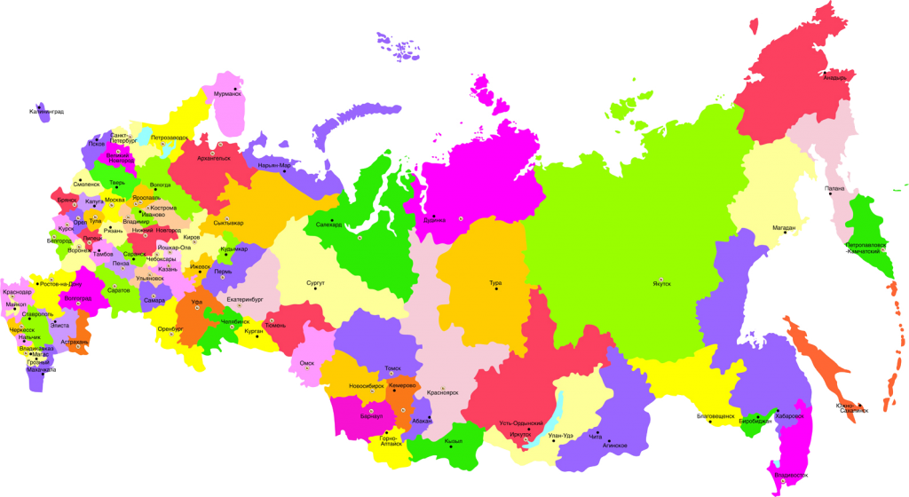
В России 85 регионов
из них 43 входят в состав Российской ассоциации медицинских сестер
более 140 тыс человек
Будущее нашей профессии мы сможем изменить только вместе
www.mos-medsestra.ru
Notes:
На сегодняшний день Ассоциация медицинских сестер России объединяет более 140.000 человек из 43 регионов страны. Членами ассоциации являются медицинские сестры, акушерки, лаборанты, фельдшеры, преподаватели сестринского дела

Slide 8
 | Координационный совет РАМС
 | Правление |  |  | Президент РАМС |  |  | Контрольно-ревизионная комиссия
Избирательный комитет |  |  |  | Вице-президент РАМС |  |  | Региональные отделения РАМС
Профессиональный комитет |  |  |  | 1. СЕКЦИЯ "СЕСТРИНСКОЕ ДЕЛО ВО ФТИЗИАТРИИ" 2. СЕКЦИЯ "СЕСТРИНСКОЕ ДЕЛО В ЭНДОСКОПИИ" 3. СЕКЦИЯ "ОПЕРАЦИОННОЕ ДЕЛО, СТЕРИЛИЗАЦИЯ" 4. СЕКЦИЯ "АКУШЕРСКОЕ ДЕЛО" 5. СЕКЦИЯ "СЕСТРИНСКОЕ ДЕЛО В ПСИХИАТРИИ И НАРКОЛОГИИ" 6. СЕКЦИЯ "ЛЕЧЕБНОЕ ДЕЛО" 7. СЕКЦИЯ "СЕСТРИНСКИЕ ИССЛЕДОВАНИЯ" 8. СЕКЦИЯ "СЕСТРИНСКОЕ ДЕЛО В НЕОНАТОЛОГИИ" 9. СЕКЦИЯ "СЕСТРИНСКОЕ ДЕЛО В ПЕРВИЧНОМ ЗДРАВООХРАНЕНИИ" 10. СЕКЦИЯ "СЕСТРИНСКОЕ ДЕЛО В ПЕДИАТРИИ" 11. СЕКЦИЯ "АНЕСТЕЗИОЛОГИЯ И РЕАНИМАТОЛОГИЯ" 12. СЕКЦИЯ "СЕСТРИНСКОЕ ДЕЛО В ОНКОЛОГИИ, ПАЛЛИАТИВНАЯ ПОМОЩЬ" 13. СЕКЦИЯ "СЕСТРИНСКОЕ ДЕЛО В СТОМАТОЛОГИИ" 14. СЕКЦИЯ "ЛАБОРАТОРНАЯ ДИАГНОСТИКА" 15. СЕКЦИЯ "СЕСТРИНСКОЕ ДЕЛО В РЕАБИЛИТАЦИИ" 16. СЕКЦИЯ "ЛУЧЕВАЯ ДИАГНОСТИКА. ЛУЧЕВАЯ ТЕРАПИЯ"
Информационно-аналитический комитет
Комитет по международным связям и связям с общественностью
Этический комитет
Финансовый комитет
Мы являемся коллективным членом Российской ассоциации
медицинских сестер с 1992 года
Будущее нашей профессии мы сможем изменить только вместе
РООМС - www.mos-medsestra.ru
Notes:
Структура РАМС
Высшим руководящим органом является Координационный совет руководителей региональных отделений.
Управление организацией обеспечивает Правление , президент и контрольно-ревизионная комиссия.
В составе Правления 6 комитетов. В составе Профессионального комитета созданы и создаются специализированные секции по направлениям специальностей

Slide 9
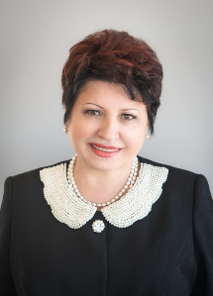
Правление РАМС
Зорина Татьяна Александровна
Вице-президент РАМС
Омская профессиональная сестринская ассоциация является Школой передового опыта по развитию общественной деятельности
Анопко Валентина Петровна
Вице-президент РАМС
Президент Астраханской региональной общественной организации
Викторова Ванда Ивановна
Президент Общественной организации Чувашской Республики"
Глазкова Татьяна Васильевна
Президент Региональной общественной организации Ленинградской области
Кропачева Олеся Сергеевна
Президент Кировской областной общественной организации
Кудрина Татьяна Валентиновна
Президент Ивановской областной общественной организации
Никитина Нина Валентиновна
Президент Вологодской региональной общественной организации
Плетминцева Галина Борисовна
Президент Региональной общественной организации медицинских сестер г.Москвы
Соловьев Николай Фёдорович
Вице-президент Ивановской областной общественной организации
Третьякова Лариса Анатольевна
Президент Брянской региональной общественной организации
Президент РАМС
САРКИСОВА
Валентина Антоновна
Региональная общественная организация медицинских сестер, город Москва
Будущее нашей профессии мы сможем изменить только вместе
www.mos-medsestra.ru
Notes:
В состав Правления РАМС входят 10 президентов региональных отделений , являющихся коллективными членами РАМС
На отчетно-выборной конференции, состоявшейся в рамках Всероссийского конгресса медицинских сестер, который прошел в октябре 2015 года, состоялись выборы Президента и новый состав Правления.
Президентом переизбрана на новый срок Саркисова Валентина Антоновна большинством голосов, более 80%. Москва вошла в состав Правления РАМС!
Тем самым нам выпала честь принимать самое непосредственное участие в развитии нашей профессии.
Какие же цели у нашей Региональной Общественной организации медицинских сестер Москвы?

Slide 10
ЦЕЛИ Региональной общественной организации медицинских сестер
РООМС
Повышение уровня оказания и
качества «сестринских» услуг
Повышение роли специалиста в
системе здравоохранения,
повышение престижа профессии
Региональная общественная организация медицинских сестер, город Москва
Будущее нашей профессии мы сможем изменить только вместе
www.mos-medsestra.ru
Notes:
Основными целями РООМС являются:
Повышение уровня оказания и качества сестринских услуг.
Повышение роли медсестры в системе здравоохранения,
повышение престижа профессии.

Slide 11
Региональная общественная организация
медицинских сестер, город Москва
1
Участие в разработке программ
по аттестации и сертификации
«медицинских сестер».
Задачи РООМС
2
Привлечение членов Организации
к научным исследованиям в области
«сестринского» дела.
3
Проведение конференций,
семинаров по актуальным проблемам.
Защита профессиональных интересов,
профессиональной чести и юридических
прав специалистов, работающих на должностях
среднего медицинского персонала.
4
5
Участие в организации непрерывного обучения специалистов
через систему повышения квалификации и постдипломного
образования.
6
Укрепление связей между региональными ассоциациями России.
Сотрудничество с периодическими изданиями: «Вестник Ассоциации
медицинских сестер России», «Сестринское дело»,«Медицинская сестра»,
«Главная медицинская сестра» и др.
Будущее нашей профессии мы сможем изменить только вместе
www.mos-medsestra.ru
/
Notes:
Задачи, которые стоят перед РООМС, направлены
- на развитие знаний и умений членов организации,
- На защиту и отстаивание прав и интересов,
- на распространение передового опыта для улучшения качества оказания сестринской помощи пациентам и родственникам,
- на обеспечения безопасности специалистов при оказании сестринской помощи,
а также предоставление необходимой информации специалистам для выполнения своих функциональных обязанностей.
Предоставление возможности публикации в периодических изданиях, приобретения профессиональных печатных изданий на льготных условиях.

Slide 12
Региональная общественная организация
медицинских сестер, город Москва
РООМС
Действует на основании Устава
является юридическим лицом
имеет свой счет в сбербанке
имеет свою печать
имеет свою символику
Источником финансирования деятельности организации
меди­цинских сестёр в основном являются
вступительные и членские взносы
Будущее нашей профессии мы сможем изменить только вместе
www.mos-medsestra.ru
Notes:
Региональная общественная организация медицинских сестер
является юридическим лицом,
имеет свой счет в сбербанке,
печать,
символику.
Источниками финансирования деятельности организации медицинских сестёр в основном являются вступительные и членские взносы.
Организация действует на основании Устава.

Slide 13
 | Общее собрание членов РООМС
 | Правление |  |  | Президент |  |  | Контрольно-ревизионная комиссия
 |  |  |  | Вице президент |  |  | Ключевые специалисты из учреждений
Профессиональный комитет |  |  |  | Специализированные секции: Сестринское дело во фтизиатрии Сестринское дело в стоматологии Анестезиология и реаниматология» Сестринское дело в педиатрии и неонатологии Рентгенология
Этико-правовой комитет
Информационно-аналитический комитет
Секретарь, бухгалтер, исполнительный директор
Notes:
Высшим руководящим органом РООМС является Общее собрание членов.
Управление организацией обеспечивает Правление , президент и контрольно-ревизионная комиссия.
В составе Правления работают 3 комитета, самый широкий – профессиональный комитет в составе которого образуются секции по направлениям специальностей.
В каждом учреждении, входящем в состав РООМС имеется ключевой специалист, который является связующим звеном между коллективом и Правлением, который организует работу по реализации задач РООМС, информирует специалистов о происходящих событиях и мероприятиях, решает организационные вопросы и т.д.

Slide 14
Региональная общественная организация
медицинских сестер, город Москва
Определение актуальных проблем по специальности
Участие в разработке и внедрении профстандартов
Обобщение и распространение передового опыта
Координация направлений исследований по специальности
Разработка методических материал
Организация и проведение конференций, семинаров,
мастер-классов
Будущее нашей профессии мы сможем изменить только вместе
www.mos-medsestra.ru
Notes:
Специализированная секция является структурным подразделением РООМС, цель деятельности которой состоит в содействии развитию профессионализма сестринского персонала в рамках определенной специальности, повышению качества оказания сестринской помощи населению, продвижению новаторских идей, распространению передового опыта, повышению профессионального престижа и статуса сестринского персонала;
В нашей профессии много специальностей, у каждой из которых свои особенности, трудности, потребности и возможности.
Для получения результатов в развитии специалистов и в развитии профессии в целом, нам необходимо организовать специализированные секции по различным специальностям.
В этом случае все будут охвачены вниманием, иметь информацию, необходимую по своему профессиональному развитию, будут получать поддержку и смогут при возможности сами принять участие в развитии специальности

Slide 15
Региональная общественная организация
медицинских сестер, город Москва
Кто может быть членом РООМС?
Граждане РФ, иностранные граждане
Юридические лица
Разделяющие цели и задачи РООМС и уплачивающие членские взносы
Люди без гражданства
Будущее нашей профессии мы сможем изменить только вместе
www.mosmedsestra.ru
Notes:
Кто может быть членом нашей организации?
Членами Организации могут быть
граждане Российской Федерации,
иностранные граждане и лица без гражданства, достигшие 18 лет
, а также юридические лица - общественные объединения, разделяющие цели и задачи Организации и уплачивающие членские взносы.
Для чего вступать в РООМС?

Slide 16
Региональная общественная организация
медицинских сестер, город Москва
Вступать или не вступать? «Что это мне даст?»
Это выражение свой профессиональной позиции и признак гражданской зрелости
Это возможность быть причастным к развитию, поднятию престижа профессии
Это составляющая Вашего профессионального портфолио
Это одна из возможностей самореализации
Это повышение самооценки, кругозора, повышение возможностей, знаний и умений
Помощь в защите интересов и прав
При вступлении в РООМС - удостоверение, значок, Этический кодекс медицинской сестры России
Будущее нашей профессии мы сможем изменить только вместе
www.mos-medsestra.ru
Notes:
Первый вопрос, который многие задают при рассмотрении возможности вступления в РООМС – Что мне это даст?
Это выражение свой профессиональной позиции
Это возможность быть причастным к развитию, поднятию престижа профессии
Это составляющая Вашего профессионального портфолио
Это одна из возможностей самореализации как грамотного, развивающегося специалиста
Это повышение самооценки, своего кругозора, повышение своих профессиональных возможностей, знаний и умений
Это получение посильной помощи в защите интересов и прав специалиста
При вступлении в РООМС специалист получает - удостоверение, значок, Этический кодекс медицинской сестры России

Slide 17
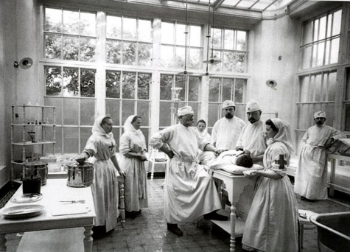
Региональная общественная организация
медицинских сестер, город Москва
Объединяться!
Не жаловаться на роль бесправного исполнителя, а развиваться!
Будущее нашей профессии мы сможем изменить только вместе
www.mos-medsestra.ru
Notes:
Одной из основных целей РООМС является развитие и повышение статуса нашей профессии в Москве.
Часто нам не хватает знаний, умений и сплоченности, и пока мы позволяем себе иногда жаловаться на неуважение врачей, на свою роль бесправного исполнителя воли врача.

Slide 18
Региональная общественная организация
медицинских сестер, город Москва
Получать новые знания
и умения
по своим специальностям
Соответствовать требованиям
времени
Будущее нашей профессии мы сможем изменить только вместе
www.mos-medsestra.ru
Notes:
Учитывая изменения, которые сейчас происходят в здравоохранении (новое высокотехнологичное оборудование, расширение полномочий сестринского персонала, переход на аккредитацию…), мы должны наверстывать упущенное и получать новые знания и умения по своим специальностям!
медицинская сестра сегодня становится более самостоятельной и ответственной и мы должны стремиться соответствовать требованиям времени и высоким ожиданиям со стороны пациентов.

Slide 19
Региональная общественная организация
медицинских сестер, город Москва
Что нам предстоит
Внедрение и соблюдение стандартов сестринской деятельности
Оценка качества работы сестринского персонала
Аккредитация
Будущее нашей профессии мы сможем изменить только вместе
www.mos-medsestra.ru
Notes:
Что нам предстоит в абсолютно обозримом будущем.
Внедрение и соблюдение стандартов сестринской деятельности (на согласовании в МЗ находятся проекты стандартов «Медицинская сестра», «Фельдшер», «Акушерка»
Оценка качества работы сестринского персонала по соответствию критериям оценки (эффективный контракт)
Аккредитация

Slide 20
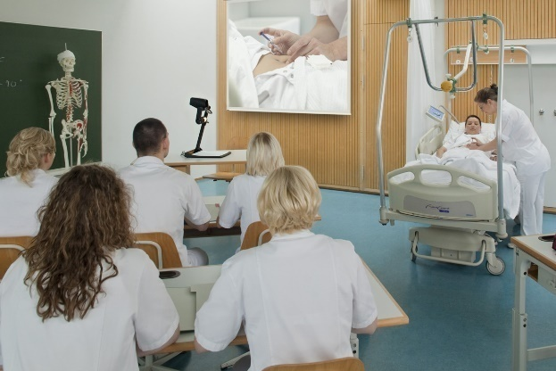
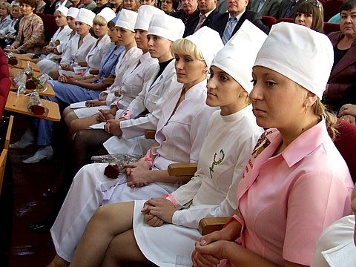
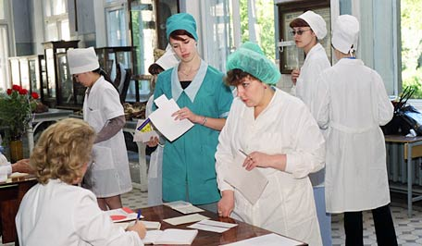
Региональная общественная организация
медицинских сестер, город Москва
Ставка делается на самообразование
Будущее нашей профессии мы сможем изменить только вместе
www.mos-medsestra.ru
Notes:
В этапы реализации программы развития сестринского дела в РФ на 2010- 2020годы входит развитие накопительной системы дополнительного профессионального образования сестринского персонала.
Это одна из форм реализации дополнительного профессионального образования, подразумевающая приобретение знаний специалистом посредством его участия в различных видах профессиональной, методической, научной деятельности, таких как:
тематические семинары, профессиональные конкурсы, инновационные и методические проекты, научно-практические конференции.
Дополнительное образование, при котором специалист будет учиться ежегодно, не покидая своего рабочего места. Ставка делается на самообразование.

Slide 21
Региональная общественная организация
медицинских сестер, город Москва
Аккредитация специалистов Федеральный закон от 21.11.2011 N 323 "Об основах охраны здоровья граждан в Российской Федерации»
Часть 3 ст.69 с 1 января 2016 года право на осуществление медицинской деятельности в Российской Федерации будут иметь лица, получившие медицинское образование в Российской Федерации в соответствии с федеральными государственными образовательными стандартами и имеющие свидетельство об аккредитации специалиста. Внедрение системы аккредитации медицинских специалистов будет проходить поэтапно с переводом всех специалистов на систему аккредитации к 2025 году
Часть 3 ст. 100. Заключительные положения 1. До 1 января 2016 года: 1) право на осуществление медицинской деятельности в Российской Федерации имеют лица, получившие высшее или среднее медицинское образование в Российской Федерации в соответствии с федеральными государственными образовательными стандартами и имеющие сертификат специалиста;
«Об утверждении Положения об аккредитации специалиста»
Приказ МЗ РФ № 334н от 02.06.2016г
Будущее нашей профессии мы сможем изменить только вместе
www.mos-medsestra.ru
Notes:
Аккредитация специалистов
Федеральный закон от 21.11.2011 N 323 "Об основах охраны здоровья граждан в Российской Федерации» Часть 3 ст.69 с 1 января 2016 года право на осуществление медицинской деятельности в Российской Федерации имеют лица, получившие медицинское образование в Российской Федерации в соответствии с федеральными государственными образовательными стандартами и имеющие свидетельство об аккредитации специалиста.
Процесс аккредитации предполагает новую систему допуска к профессиональной деятельности,
предусматривающую возможность получения допуска к конкретным трудовым функциям.
Переход на аккредитацию будет проходить постепенно. С 16 года это напрямую коснется фармацевтов и фармакологов, сестринские специальности должны начать переход к 2018 году, а полный переход к 2025 году
Формы, правила и особенности проведения аккредитации медицинских работников утверждены Приказом Минздрава России № 334н от 02 июня 2016 года «Об утверждении Положения об аккредитации специалиста»

Slide 22
Региональная общественная организация
медицинских сестер, город Москва
Оценочные средства при прохождении первичной и первичной специализированной аккредитации
Оценка портфолио (дипломы, сертификаты, свидетельства, публикации, доклады…, членство в профессиональной общественной организации)
Тестирование
Ситуационные задачи
Практические навыки на симуляторе
Оценочные средства при прохождении периодической аккредитации
Оценка портфолио (дипломы, сертификаты, свидетельства, публикации, доклады…, членство в профессиональной общественной организации)
Тестирование
Будущее нашей профессии мы сможем изменить только вместе
www.mos-medsestra.ru
Notes:
Что будет оцениваться при прохождении аккредитации
Оценочные средства при прохождении первичной и первичной специализированной аккредитации
Оценка портфолио (дипломы, сертификаты, свидетельства, публикации, доклады…, членство в профессиональной общественной организации)
Тестирование
Ситуационные задачи
Практические навыки на симуляторе
Оценочные средства при прохождении периодической аккредитации
Оценка портфолио (дипломы, сертификаты, свидетельства, публикации, доклады…, членство в профессиональной общественной организации)
Тестирование

Slide 23
Региональная общественная организация
медицинских сестер, город Москва
Что можно сделать?
Объединяться
Постоянно повышать квалификацию
Обмениваться опытом
Обсуждать проблемы, исследовать их
и находить решения
Будущее нашей профессии мы сможем изменить только вместе
www.mos-medsestra.ru
Notes:
Что можно сделать?
Объединяться
Постоянно повышать квалификацию
Обмениваться опытом
Обсуждать проблемы, исследовать их и находить решения
Объединяясь, мы ускоряем процесс адаптации и развития нашей профессии в современных условиях.

Slide 24
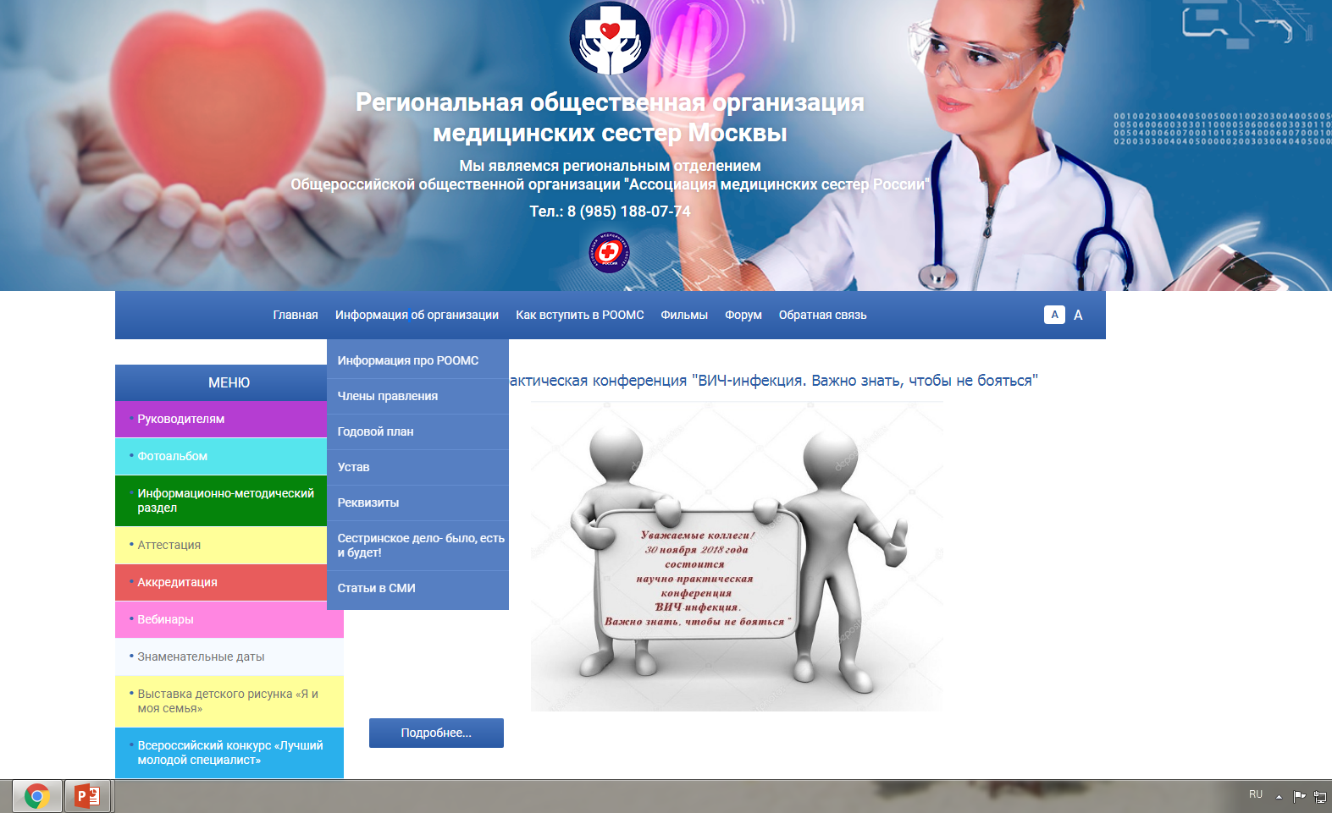
Будущее нашей профессии мы сможем изменить только вместе
РООМС - http://mosmedsestra.ru/
Notes:
РООМС имеет свой интернет сайт
Основная цель создания сайта – информирование специалистов о происходящем в профессии , предоставление площадки для обмена передовым опытом, возможность задавать вопросы и получать ответы экспертов.
На сайте размещаются анонсы предстоящих мероприятий для специалистов, новости в профессии.
Есть раздел для подготовки к аттестации, раздел для руководителей сестринских служб.
Приветствуются предложения по наполнению сайта.

Slide 25
Региональная общественная организация
медицинских сестер, город Москва
Драгоценный опыт коллег
догонять и двигаться вперед
Будущее нашей профессии мы сможем изменить только вместе
www.mos-medsestra.ru
Notes:
Одним из важных моментов в нашем профессиональном развитии и ,как следствие, повышения качества сестринской помощи является обмен передовым опытом.
В каждом нашем учреждении есть свои наработки по улучшению качества оказания помощи пациентам и по улучшению работы сестринского и младшего медперсонала. Но мы не успеваем или не всегда задумываемся делится существующим опытом, а пытаемся изобрести велосипед, тратя драгоценное время.

Slide 26
Региональная общественная организация
медицинских сестер, город Москва
«Когда же «повернутся лицом» к «медсестрам»?»
«Когда же нас заметят? У нас так много проблем!»
Будущее нашей профессии мы сможем изменить только вместе
www.mos-medsestra.ru
Notes:
Мы часто задаем вопросы, которые обращены кому-то, жалуясь на свою участь. Но мы мало что делаем для изменения ситуации. Только мы с Вами знаем свои проблемы и потребности.
Проблемы у нас похожие, но решать их лучше вместе, так мы сильнее и так нас услышат в органах власти.

Slide 27
Региональная общественная организация
медицинских сестер, город Москва
Перемены – это не то,
что с нами происходит извне,
это тот путь, который мы сами выбираем
и по которому направляем свою жизнь
Будущее нашей профессии мы сможем изменить только вместе
www.mos-medsestra.ru
Notes:
Перемены не произойдут сами по себе, начать нужно с себя! Нужно понять, что спасение утопающего - это дело рук самого утопающего!

Slide 28
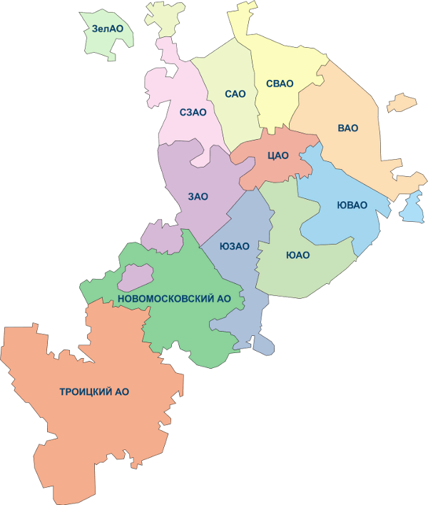
Нас в Москве
более 70 тысяч специалистов -
пора объединяться!
Мы - представители
самостоятельной профессии,
но это нужно доказать себе и окружающим!
Региональная общественная организация
медицинских сестер, город Москва
Будущее нашей профессии мы сможем изменить только вместе
www.mos-medsestra.ru
Notes:
Нас в Москве
более 70 тысяч человек. Мы не исполнители чьей-то воли, мы представители самостоятельной профессии, но это нужно доказать себе и окружающим!
пора объединяться
Вместе мы сила!

Slide 29
Региональная общественная организация
медицинских сестер, город Москва
Вместе - мы сила!
Спасибо за внимание
Будущее нашей профессии мы сможем изменить только вместе
www.mos-medsestra.ru

